Slide 1
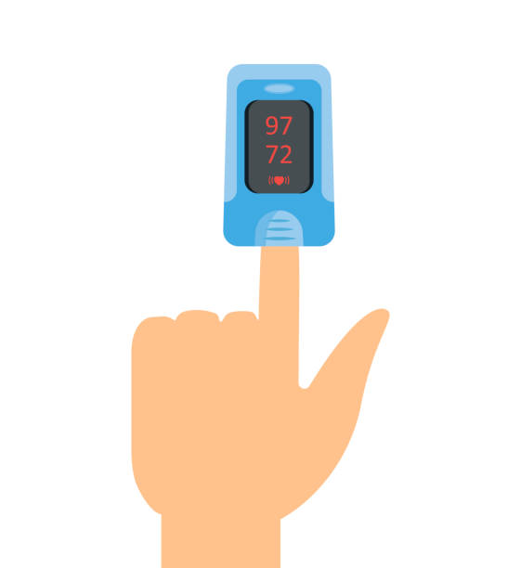








Sensors
Smart gateway
Nuvem
App1
App2
App3
Web
Broker MQTT
Framework
para ontologias
BAN
Comunicação de
curto alcance
Anotação semântica
CEP
BD regras

